Slide 1
РОЗВИТОК ТВОРЧОГО ПОТЕНЦІАЛУ ВЧИТЕЛІВ
ТРЕНІНГ

Slide 2
Вправа «Асоціативний ряд»
Підібрати до кожної букви слова назву якості, що має бути притаманна сучасному вчителю (робота в групах):
І група – ініціативність
ІІ група – творчість
ІІІ група – креативність

Slide 3
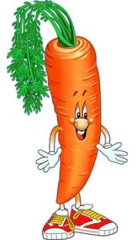
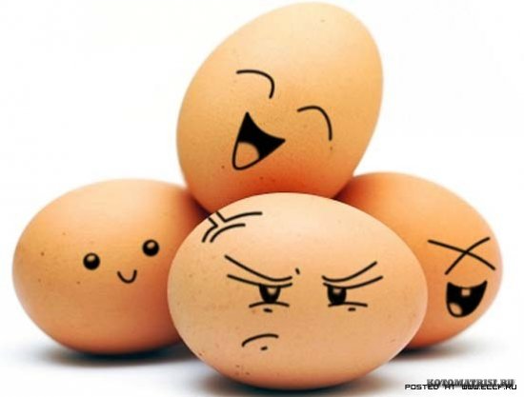
Вправа «Письменник»
Прослухайте притчу, дайте відповідь на запитання.
- Що змінилося???

Slide 4
Вправа «Творче осяяння»
Протягом двох хвилин, використовуючи 14 слів, подумайте зв'язну розповідь. Можна ставити слова зі списку в будь-якому порядку (змінювати форму слова), а також додавати будь-які інші слова.
Креативність, джерело, творчість, атмосфера, мета, мислити, відображення, помилок, не боятися, учитель, дзеркальне, учень, секрет, ідея.

Slide 5
АНКЕТА «Визначення рівня готовності педагогічного колективу до вирішення завдань із виховання креативної особистості»
Узяли участь у анкетуванні – 33 педагоги
28 балів – 1 38 балів – 4
31 бал – 2 39 балів – 1
32 бали – 2 40 балів – 2
34 бали – 4 41 бал – 2
36 балів – 2 42 бали – 5
37 балів – 8

Slide 6
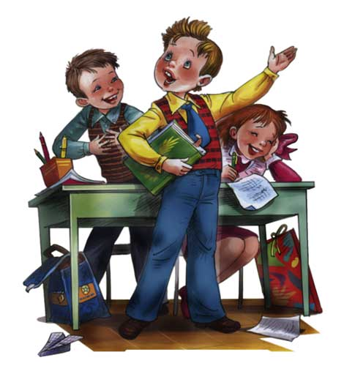
ЦІКАВІ ПИТАННЯ
1. Чи вважаєте Ви, що в недалекій перспективі гратимете важливу роль у принципових змінах у навчанні та вихованні обдарованих дітей?
Так – 4
Малоймовірно – 13
Можливо – 16
2. Учень ставить Вам складне питання на «заборонену» тему. Ваші дії:
Ви ухиляєтеся від відповіді – 1
Ви тактовно переносите відповідь на інший час – 13
Ви намагаєтеся відповісти – 19

Slide 7
КЛЮЧ ДО ТЕСТУ
49 і більше балів. Ви маєте неабияку схильність до роботи з обдарованими дітьми. У Вас є для цього потенційні можливості. Ви здатні стимулювати творчу активність, підтримувати різні види творчої діяльності учнів.
Від 24 до 48 балів. У Вас є схильність до роботи з обдарованими дітьми, але вона потребує додаткових Ваших бажань, ресурсів й активного саморегулювання в інтелектуальному процесі. Ви маєте правильно обирати об'єкт, на який спрямовувати творчі інтереси учнів.
23 і менше балів. Схильності до роботи з обдарованими дітьми, звичайно, замало.

